Slide 1


Název prezentace
Název projektu | Rozvoj vzdělávání na Slezské univerzitě v Opavě
Registrační číslo projektu | CZ.02.2.69/0.0./0.0/16_015/0002400
Prezentace předmětu:
KVANTITATIVNÍ METODY V EKONOMICKÉ PRAXI
Vyučující:
Mgr. Radmila Krkošková, Ph.D.

Slide 2

KVANTITATIVNÍ METODy V
EKONOMICKÉ PRAXI
2. přednáška
.
Mgr. Radmila Krkošková, Ph.D.

Slide 3
Kvantitativní metody v ekonomické praxi
Témata přednášky:
maticové rovnice,
b) výpočet determinantů,
c) soustava lineárních rovnic.
.
Struktura přednášky

Slide 4
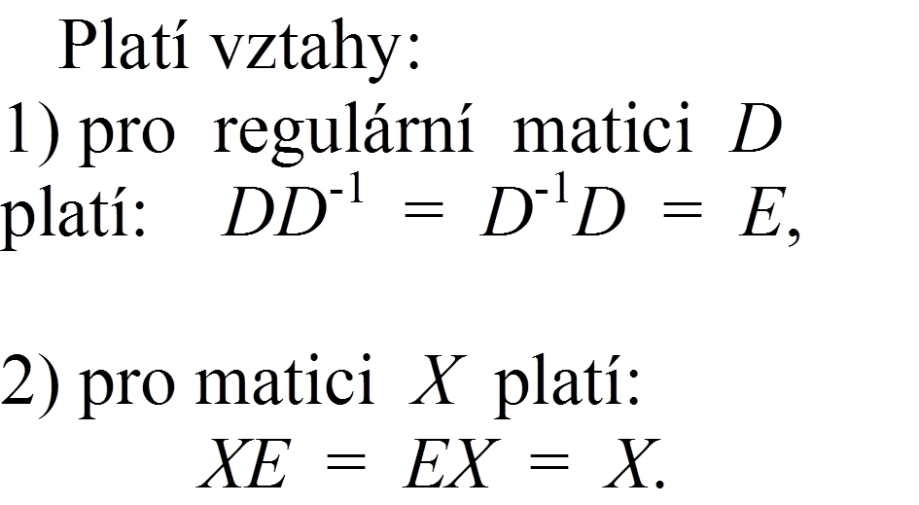
Maticové rovnice

Slide 5
Maticové rovnice - příklad

Slide 6
Determinant matice

Slide 7
Výpočet determinantu 2. řádu

Slide 8
Výpočet determinantu 3. řádu
Sarussovo pravidlo:

Slide 9
Vlastnosti determinantu
1) Determinant matice A se rovná determinantu A^{T}.
2) Jestliže v matici vzájemně zaměníme dva rovnoběžné řádky (resp. dva rovnoběžné sloupce), změní determinant znaménko.

Slide 10
Vlastnosti determinantu
3) Společného nenulového činitele k všech prvků jednoho řádku (resp. jednoho sloupce) matice lze vytknout před determinant.
4) Determinant matice se rovná nule, jestliže:
a) všechny prvky aspoň jednoho řádku (resp. sloupce) jsou rovny nule,
b) jeden řádek (resp. sloupec) matice je LK řádků (resp. sloupců) s ním rovnoběžných.

Slide 11
Vlastnosti determinantu
5) Jsou-li A, B čtvercové matice stejného
řádu, platí :
det (AB) = det A . det B.

Slide 12
Regulární x singulární matice
Určete parametry v daných maticích tak, aby matice A, C
byly singulární a matice B, D byly regulární. Matice jsou:

Slide 13
Vypočtěte determinanty:

Slide 14
Upravte a vypočtěte determinant

Slide 15
Upravte a vypočtěte determinant

Slide 16
Vypočtěte příklad:
Pro která a je determinant D záporný?

Slide 17
Soustavy lineárních algebraických rovnic

Slide 18
Rozšířená matice soustavy

Slide 19
Frobeniova věta

Slide 20
Kolik řešení má soustava?

Slide 21
Příklad:

Slide 22
Příklad:

Slide 23
Příklad:

Slide 24
Příklad:
.

Slide 25
Cramerovo pravidlo

Slide 26
Cramerovo pravidlo

Slide 27
Cramerovo pravidlo

Slide 28
Cramerovo pravidlo – příklad

Slide 29
Cramerovo pravidlo – řešení příkladu

Slide 30
Cramerovo pravidlo – řešení příkladu

Slide 31
Cramerovo pravidlo – řešení příkladu

Slide 32
Cramerovo pravidlo - příklad
Cramerovým pravidlem vypočtěte neznámou y :

Slide 33
Závěr přednášky
Děkuji Vám za pozornost !!!

